Slide 1

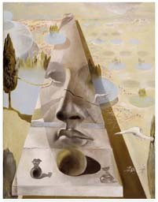
Lecture 7
多视图几何
SFM问题
仿射SFM
透视SFM
自标定
应用
Reading:
[HZ] Chapter 10 “3D reconstruction of cameras and structure” Chapter 18 “N-view computational methods”
Chapter 19 “Auto-calibration”
[FP] Chapter 13 “projective structure from motion” [Szelisky] Chapter 7 “Structure from motion”
Silvio Savarese
Lecture 7 -
31-Jan-18

Slide 2

仿射运动恢复结构 (更简单的问题)
World point X_{j}
Image 1
^{x}ij
Image i
从 m × n 个观测值 X_{ij} 估计:
m 个投影矩阵 M_{i} （仿射摄像机）
n 个3D点 X_{j}

Slide 3
仿射运动恢复结构 (更简单的问题)
World point X_{j}
Image 1
^{x}ij
Image i
对于仿射情况（欧式空间中）
x_{ij} = A_{i}X _{j} + b_{i} [Eq. 4]
2x1
2x3
3x1
2x1

Slide 4
仿射运动恢复结构问题
两种方法：
代数方法 （仿射极几何；估计F；摄像机；点）
因式分解法

Slide 5
因式分解法–
Tomasi & Kanade算法
C. Tomasi and T. KanadeShape and motion from image streams under orthography: A factorization method. IJCV, 9(2):137-154, November 1992.
数据中心化
因式分解

Slide 6
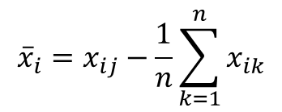
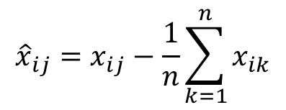
因式分解法 - 数据中心化
中心化：减去图像点的质心
$${\hat{x}}_{ij}=x_{ij}−\frac{1}{n}\sum_{k=1}^{n}{x_{ik}}$$
x_{i}
[Eq. 6]
X_{k}
x_{i}
^{x}ik
$${\overline{x}}_{i}=x_{ij}−\frac{1}{n}\sum_{k=1}^{n}{x_{ik}}$$
[Eq. 5]
Image i

Slide 7
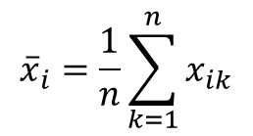
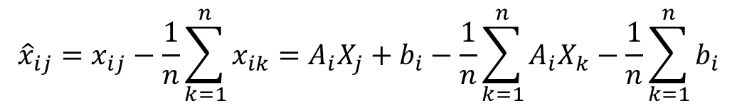
因式分解法 - 数据中心化
中心化：减去图像点的质心
$${\hat{x}}_{ij}=x_{ij}−\frac{1}{n}\sum_{k=1}^{n}{x_{ik}}=A_{i}X_{j}+b_{i}−\frac{1}{n}\sum_{k=1}^{n}{A_{i}X_{k}−\frac{1}{n}\sum_{k=1}^{n}{b_{i}}}$$
[Eq. 6]
^{x}ik
= A_{i}X_{k} + b_{i}
[Eq. 4]
X_{k}
x_{i}
^{x}ik
$${\overline{x}}_{i}=\frac{1}{n}\sum_{k=1}^{n}{x_{ik}}$$
[Eq. 5]

Slide 8
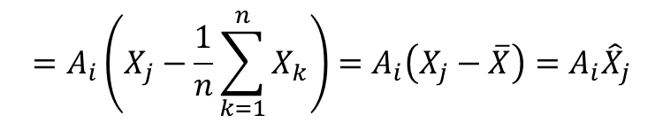
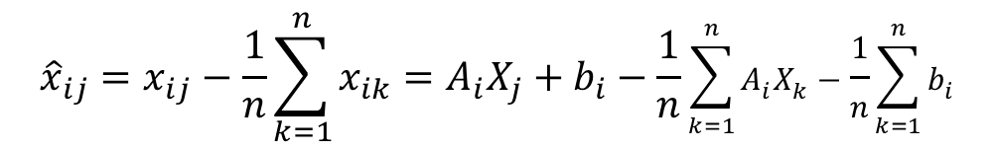
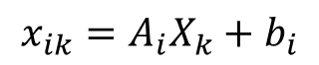
因式分解法 - 数据中心化
中心化：减去图像点的质心
$${\hat{x}}_{ij}=x_{ij}−\frac{1}{n}\sum_{k=1}^{n}{x_{ik}}=A_{i}X_{j}+b_{i}−\frac{1}{n}\sum_{k=1}^{n}{A_{i}X_{k}−\frac{1}{n}\sum_{k=1}^{n}{b_{i}}}$$
[Eq. 6]
$$=A_{i}\left(X_{j}−\frac{1}{n}\sum_{k=1}^{n}{X_{k}}\right)=A_{i}\left(X_{j}−\overline{X}\right)=A_{i}{\hat{X}}_{j}$$
[Eq. 4]
$$x_{ik}=A_{i}X_{k}+b_{i}$$
[Eq. 8]
X_{k}
X
1
n
x
X = ∑X_{k}
i
^{x}ik
[Eq. 7]
^{n} k=1
Centroid of 3D points
1
n
x_{i} = ∑x_{ik}
n
k=1

Slide 9
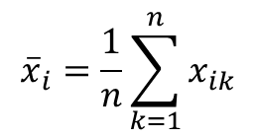
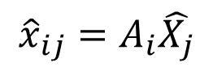
因式分解法 - 数据中心化
因此，中心化之后，每个归一化的测量点通过下式与3D点相关
$${\hat{x}}_{ij}=A_{i}\hat{X_{j}}$$
[Eq. 8]
X_{k}
X
1
n
x
X = ∑X_{k}
i
^{x}ik
[Eq. 7]
^{n} k=1
3D点的质心
$${\overline{x}}_{i}=\frac{1}{n}\sum_{k=1}^{n}{x_{ik}}$$

Slide 10
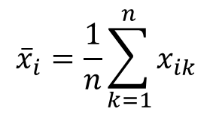
因式分解法 - 数据中心化
如果3D中点的质心＝世界参考系中心
[Eq. 9]
xˆ_{ij} = A_{i}X^{ˆ} _{j} = A_{i}X _{j}
X_{k}
X
1
n
x
X = ∑X_{k}
i
^{x}ik
[Eq. 7]
^{n} k=1
3D点的质心
$${\overline{x}}_{i}=\frac{1}{n}\sum_{k=1}^{n}{x_{ik}}$$

Slide 11
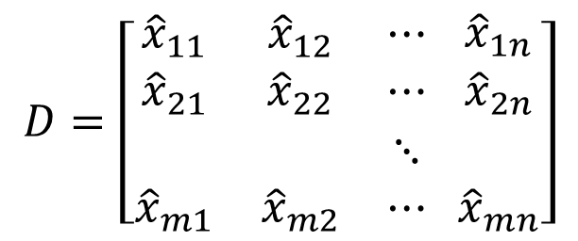
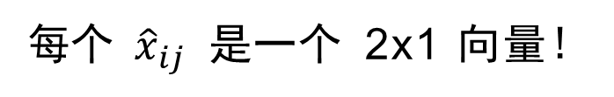
因式分解法 – 因式分解
创建一个 2m × n 维的数据(测量值)矩阵:
$$D=\left[\begin{matrix}{\hat{x}}_{11} & {\hat{x}}_{12} & ⋯ \\ {\hat{x}}_{21} & {\hat{x}}_{22} & ⋯ \\ \begin{aligned} \\ {\hat{x}}_{m1}\end{aligned} & \begin{aligned} \\ {\hat{x}}_{m2}\end{aligned} & \begin{aligned}⋱ \\ ⋯\end{aligned}\end{matrix} \begin{matrix}{\hat{x}}_{1n} \\ {\hat{x}}_{2n} \\ \begin{aligned} \\ {\hat{x}}_{mn}\end{aligned}\end{matrix}\right]$$
摄像机
(2 m )
点 (n )
每个 ${\hat{x}}_{ij}$ 是一个 2x1 向量!

Slide 12
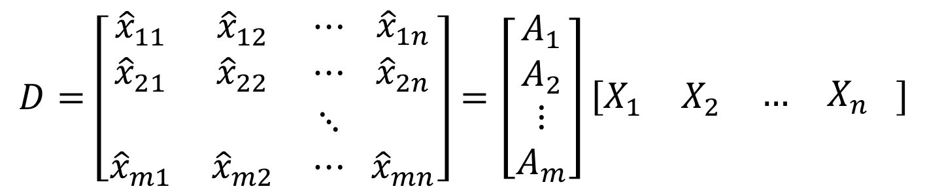
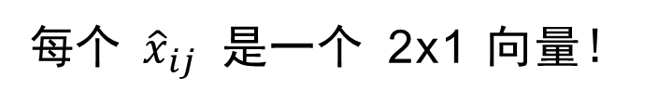
因式分解法 – 因式分解
创建一个 2m × n 维的数据(测量值)矩阵:
$$D=\left[\begin{matrix}{\hat{x}}_{11} & {\hat{x}}_{12} & ⋯ \\ {\hat{x}}_{21} & {\hat{x}}_{22} & ⋯ \\ \begin{aligned} \\ {\hat{x}}_{m1}\end{aligned} & \begin{aligned} \\ {\hat{x}}_{m2}\end{aligned} & \begin{aligned}⋱ \\ ⋯\end{aligned}\end{matrix} \begin{matrix}{\hat{x}}_{1n} \\ {\hat{x}}_{2n} \\ \begin{aligned} \\ {\hat{x}}_{mn}\end{aligned}\end{matrix}\right]=\left[\begin{matrix}A_{1} \\ A_{2} \\ \begin{aligned}⋮ \\ A_{m}\end{aligned}\end{matrix}\right]\left[\begin{matrix}X_{1} & X_{2} & \begin{matrix}… & X_{n}\end{matrix}\end{matrix} \right]$$
(2 m × n)
点 (3 × n )
S
M
摄像机
(2m × 3)
[Eq. 10]
每个 ${\hat{x}}_{ij}$ 是一个 2x1 向量!
A_{i} 是 2x3 维，X_{j} 是 3x1 维
测量矩阵 D = MS 秩为 3（它是 2mx3 矩阵和 3xn 矩阵的乘积）

Slide 13
因式分解测量矩阵
怎么分解D?
测量 D | = | 运动 M | × | 结构 S
 |  |  |  | n
 |  |  |  | D = MS
n |  | 3
2m
3

Slide 14
因式分解测量矩阵
通过计算D的奇异值分解！
D
U
W
_{V}T
2m
=
×
×
n
n
n
n
n

Slide 15
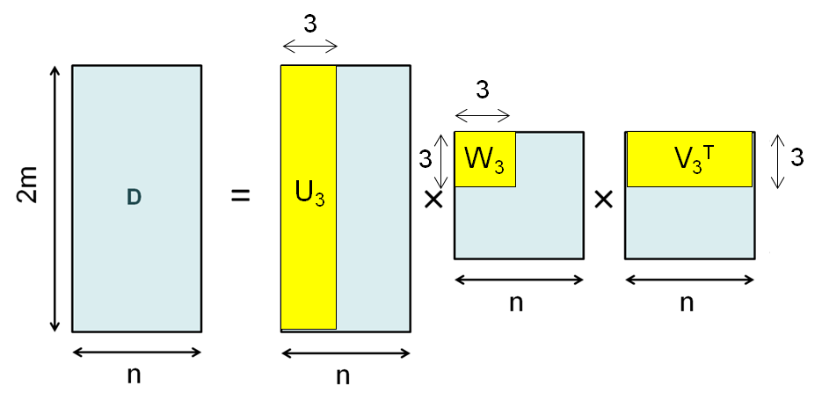
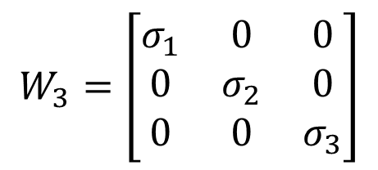
因式分解测量矩阵
由于 rank (D)=3, 这里只有三个非零的奇异值 σ₁ , σ₂ 和 σ₃
$$W_{3}=\left[\begin{matrix}σ_{1} & 0 & 0 \\ 0 & σ_{2} & 0 \\ 0 & 0 & σ_{3}\end{matrix}\right]$$
其中
[Eq. 11]

Slide 16
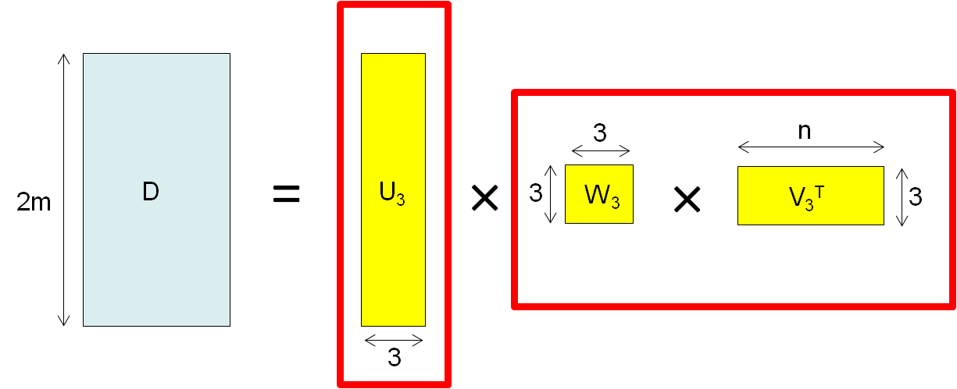
因式分解测量矩阵

Slide 17
因式分解测量矩阵
S = 结构
M = 运动 (摄像机)
D = U₃ W₃ V₃^{T} = U₃ (W₃ V₃^{T}) = M S
[Eq. 12]

Slide 18

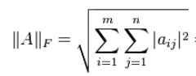
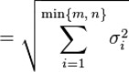
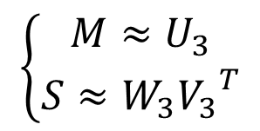
因式分解测量矩阵
D = U₃ W₃ V₃^{T} = U₃ (W₃ V₃^{T}) = M S [Eq. 12]
这里存在什么问题？
D的秩>3，因为:
测量噪声
仿射近似
定理：当 D 的秩大于 3 时，U₃ W₃ V₃^{T} 在Frobenius范数的意义上为 D 的最佳秩3近似。
D = U W V^{T}
$$\left\{\begin{matrix}M≈U_{3} \\ S≈W_{3}{V_{3}}^{T}\end{matrix}\right.$$
3 3 3

Slide 19
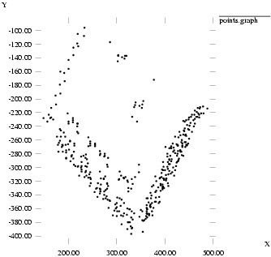
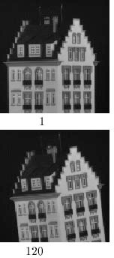
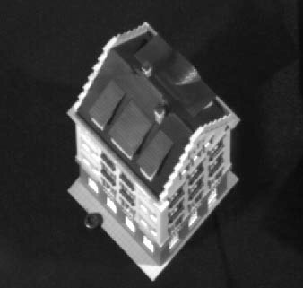
重构结果
C. Tomasi and T. Kanade. Shape and motion from image streams under orthography: A factorization method. IJCV, 9(2):137-154, November 1992.

Slide 20
仿射歧义
D
M
=
S

Slide 21
仿射歧义
D
M
=
×
H
_{H}-1
S
M*
S*
分解不唯一。通过以下变换可以得到相同的D:
M* = M H S* = H⁻¹S
其中 H 是描述仿射变换的任意3×3矩阵
必须利用其他约束条件来解决歧义

Slide 22
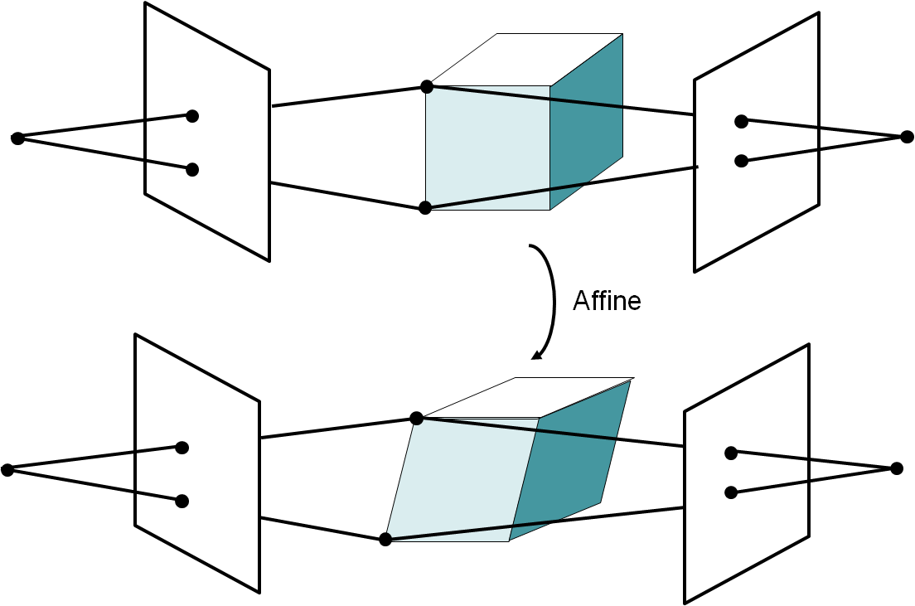

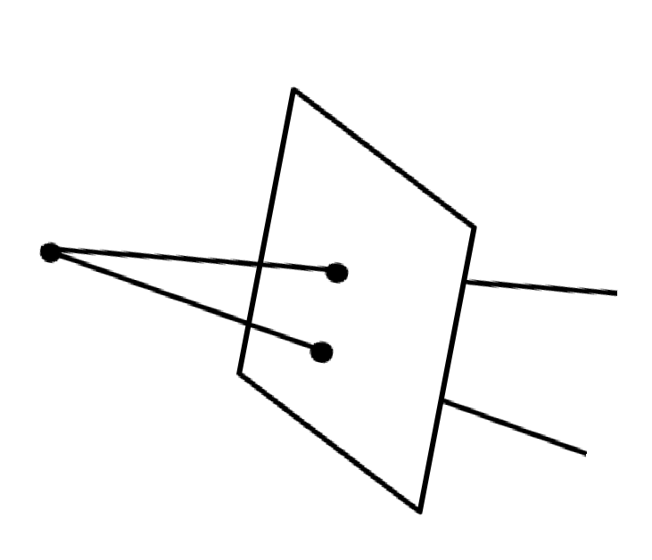

仿射歧义
S
A
A’
A* = A H
S* = H⁻¹S
A’* = A’ H

Slide 23
仿射运动恢复结构问题
给定有n个固定3D点的m个图像，可以写出：
x_{ij} = A_{i}X _{j} + b_{i}
for i = 1, …,m and j = 1, … ,n
相机数量 点个数
问题：从 m × n 个观测值 x_{ij} 估计 m 个矩阵 A_{i} , m 个矩阵 b_{i} 和 n 个位置 X_{j}
有多少方程和多少未知参数？
2m×n方程 ，8m+3n-8未知参数

Slide 24
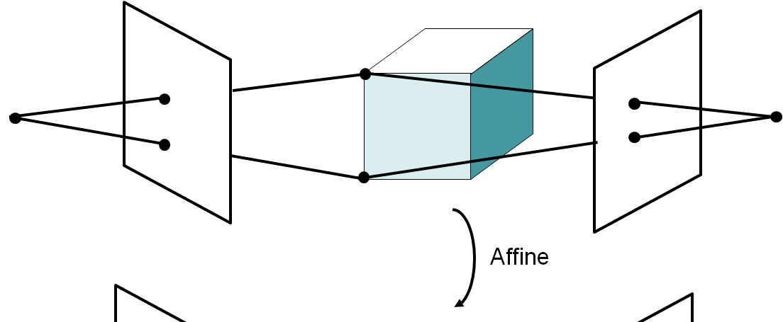
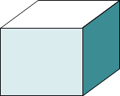
相似歧义
场景由图像仅经过相似变换（旋转，平移，均匀伸缩）
这叫做度量重构
Similarity
甚至（内参）已标定的摄像机也存在歧义
对于已标定的摄像机，相似歧义是唯一的歧义
[Longuet-Higgins ’81]

Slide 25
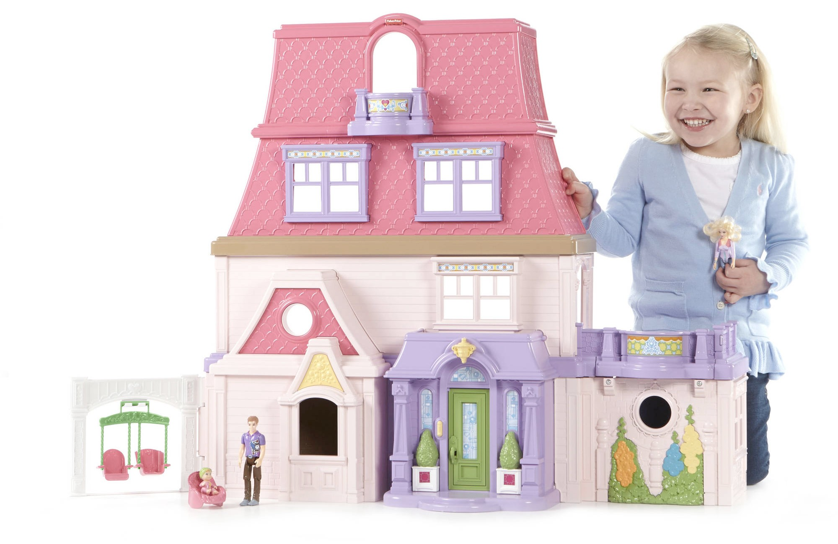
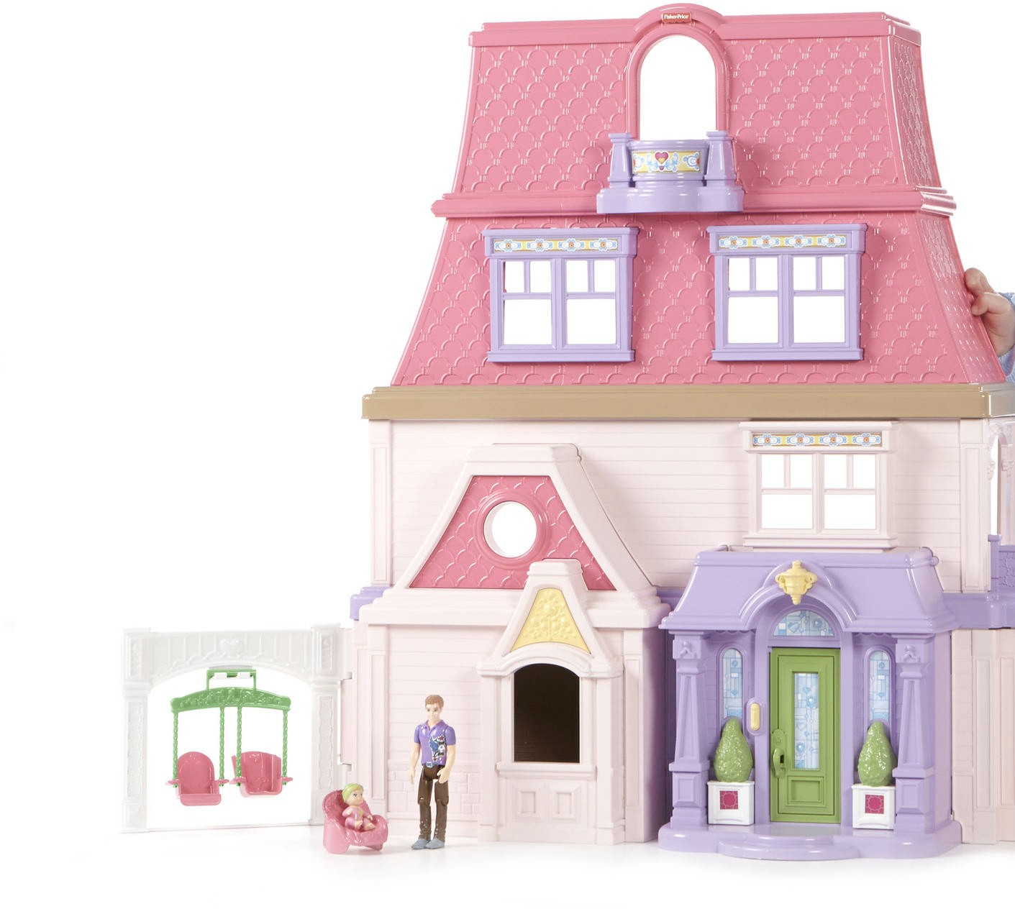
相似歧义
仅凭图像无法估计场景的绝对尺度

Slide 26
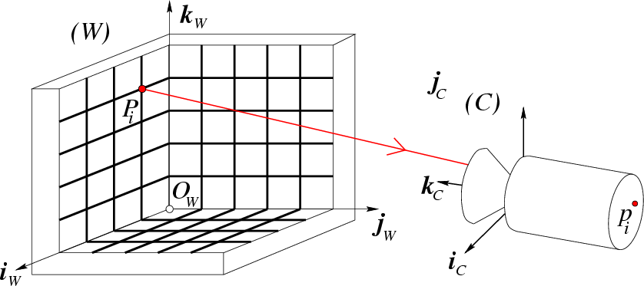

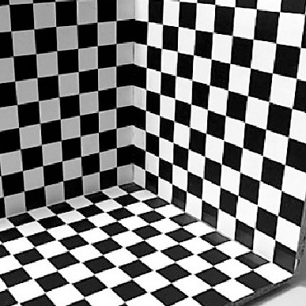
解决相似歧义
标定装置
图像
p_{i}
jj_{CC}
标定相机时，我们会假设世界几何

Slide 27
Lecture 7
多视图几何
SFM问题
仿射SFM
透视SFM
自标定
应用
Silvio Savarese
Lecture 7 -
31-Jan-18

Slide 28
运动恢复结构问题
X_{j}
^{x}1j
M_{m} ^{x}mj
M₁
^{x}2j
M₂
从 m × n 个观测值 X_{ij} 估计:
m 个投影矩阵 M_{i} = 运动
n 个3D点 X_{j} = 结构

Slide 29
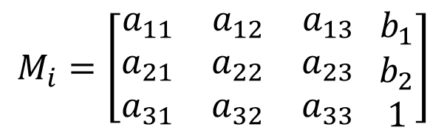
运动恢复结构问题
X_{j}
^{x}1j
M_{m} ^{x}mj
M₁
^{x}2j
M₂
$$M_{i}=\left[\begin{matrix}a_{11} & a_{12} & a_{13} \\ a_{21} & a_{22} & a_{23} \\ a_{31} & a_{32} & a_{33}\end{matrix} \begin{matrix}b_{1} \\ b_{2} \\ 1\end{matrix}\right]$$
m 个摄像机 M₁… M_{m}

Slide 30
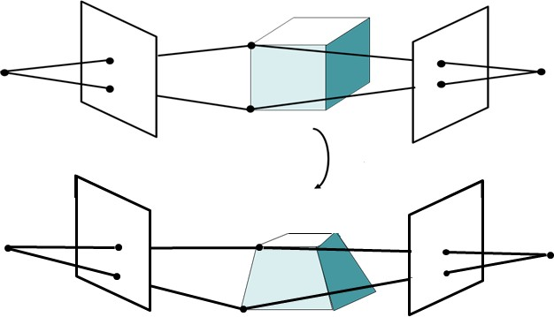
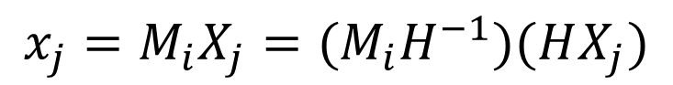
运动恢复结构歧义
x _{j}
在一般情况下（没有已知参数），歧义由任意4×4投影变换表示
Projective
x _{j}
x _{j} = M_{i} X_{j}
= K_{i}[R_{i} T_{i} ]
M_{i}
_{M H}−1
H X _{j}
j
$$x_{j}=M_{i}X_{j}=(M_{i}H^{−1})(HX_{j})$$

Slide 31
运动恢复结构问题
给定有n个固定点的m个图像 X_{j} ，可以写出
x_{ij} = M_{i} X_{j}
for i = 1, …,m and j = 1, … ,n
相机数量 点个数
问题: 从 m×n 个测量值 x_{ij} 估计 m 个矩阵 M_{i}，n个位置 X_{j}
如果摄像机没有标定，摄像机和点最多只能恢复到4x4投影(其中4x4投影按尺寸定义)
给定两个摄像机，需要多少点？
多少方程和多少未知参数？
2m×n方程 ，11m+3n-15未知参数

Slide 32
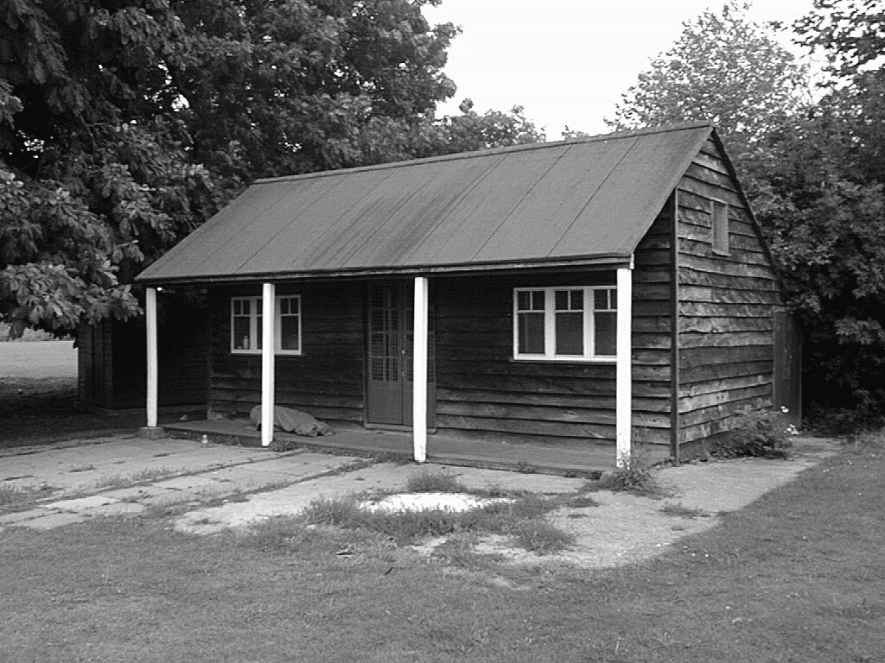
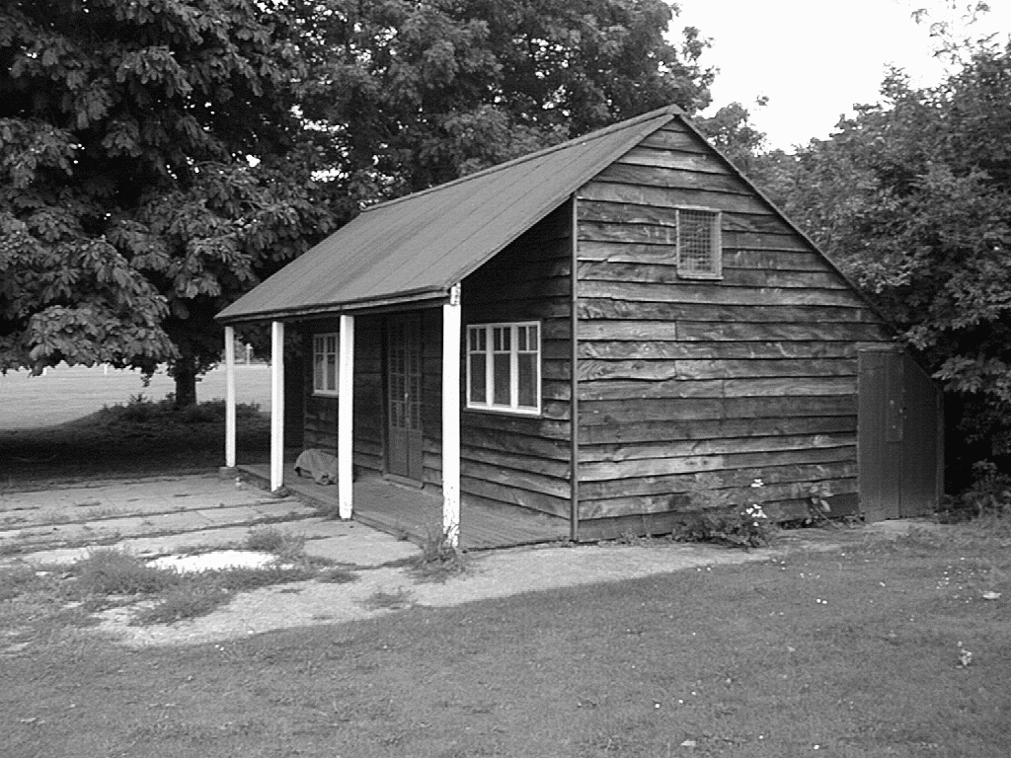
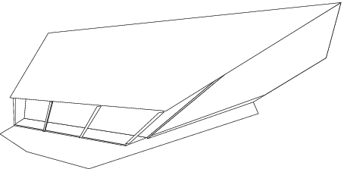
射影歧义
S =
R. Hartley and A. Zisserman, Multiple View Geometry in Computer Vision, 2nd edition, 2003

Slide 33
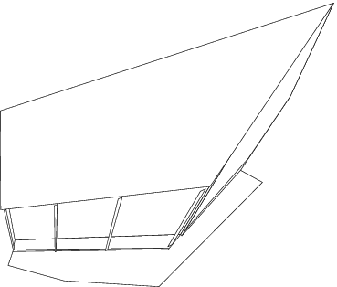
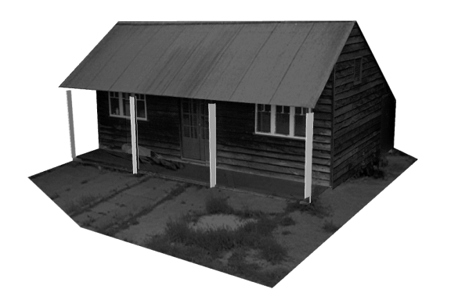
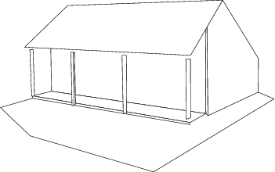
度量重构（更新）
从透视重构恢复度量重构问题叫做自标定

Slide 34
运动恢复结构方法
1. 在相差一个透视变换的情况下恢复摄像机运动与场景结构
代数方法 (通过基本矩阵)
因式分解法(通过SVD)
捆绑调整
2.解决透视歧义

Slide 35
代数方法(两视图情况)
根据两个视图计算基本矩阵 F
利用 F 估计射影摄像机
根据摄像机进行三角剖分和估计3D中的点

Slide 36
代数方法(两视图情况)
X_{j}
^{x}1 j
x_{1 j} = M₁ X_{j}
x_{2 j} = M₂ X_{j}
For j = 1, … ,n
点个数
M₁
^{x}2 j
M₂
根据至少8个点对应关系，计算与摄像机1和2相关的F

Slide 37
代数方法(两视图情况)
根据两个视图计算基本矩阵 F
利用 F 估计射影摄像机
根据摄像机进行三角剖分和估计3D中的点

Slide 38
代数方法(两视图情况)
X_{j}
x_{1 j} = M₁ X_{j}
x_{2 j} = M₂ X_{j}
For j = 1, … ,n
点个数
^{x}1j
M
1
^{x}2j
M₂
由于射影歧义，我们总是可以应用射影变换 H ，使得：
= [I 0] M H
= [A b]
M H
−1
−1
1
[Eq. 3]
2
Canonical perspective camera
[Eq. 4]

Slide 39
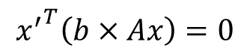
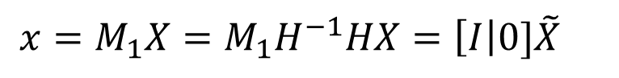
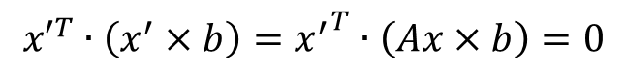
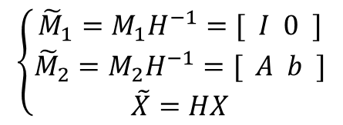
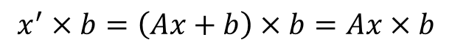
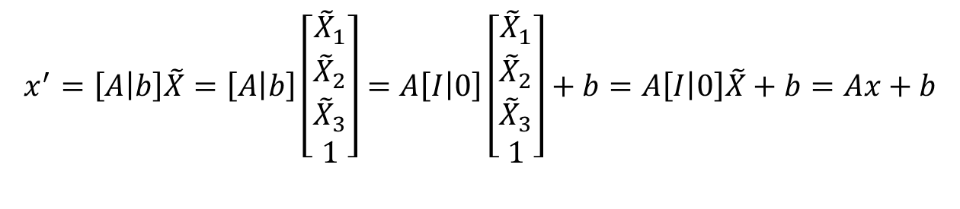
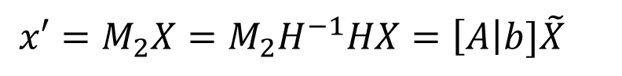
代数方法(两视图情况)
称 X 为通用3D点 X_{ij}
将x 和 x’ 分别称为摄像机1和2的对应观测值
[Eq. 6]
[Eqs. 5]
$$\left\{\begin{matrix}{\tilde{M}}_{1}=M_{1}H^{−1}=[ I 0 ] \\ {\tilde{M}}_{2}=M_{2}H^{−1}=[ A b ] \\ \tilde{X}=HX\end{matrix}\right.$$
$$x=M_{1}X=M_{1}H^{−1}HX=\left[I\right|0]\tilde{X}$$
$$x′=M_{2}X=M_{2}H^{−1}HX=\left[A\right|b]\tilde{X}$$
$$x^{′}=\left[A | b\right]\tilde{X}=\left[A | b\right]\left[\begin{matrix}{\tilde{X}}_{1} \\ {\tilde{X}}_{2} \\ \begin{aligned}{\tilde{X}}_{3} \\ 1\end{aligned}\end{matrix}\right]=A\left[I | 0\right]\left[\begin{matrix}{\tilde{X}}_{1} \\ {\tilde{X}}_{2} \\ \begin{aligned}{\tilde{X}}_{3} \\ 1\end{aligned}\end{matrix}\right]+b=A\left[I | 0\right]\tilde{X}+b=Ax+b$$
[Eq. 7]
$$x^{′}×b=\left(Ax+b\right)×b=Ax×b$$
[Eq. 8]
[Eq. 9]
$${x′}^{T}∙\left(x^{′}×b\right)={x^{′}}^{T}∙\left(Ax×b\right)=0$$
$${x^{′}}^{T}\left(b×Ax\right)=0$$
[Eq. 10]

Slide 40
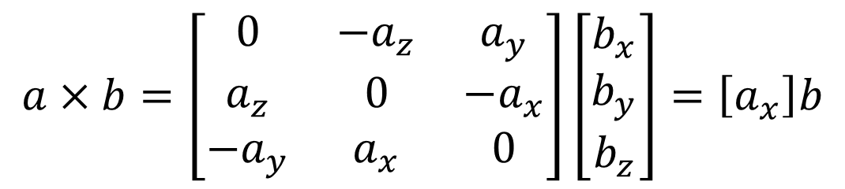
叉积作为矩阵乘法
$$a×b=\left[\begin{matrix}0 & −a_{z} & a_{y} \\ a_{z} & 0 & −a_{x} \\ −a_{y} & a_{x} & 0\end{matrix}\right]\left[\begin{matrix}b_{x} \\ b_{y} \\ b_{z}\end{matrix}\right]=\left[a_{x}\right]b$$

Slide 41

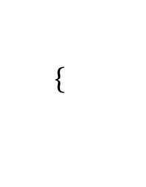



代数方法(两视图情况)
$$\left\{\begin{matrix}{\tilde{M}}_{1}=M_{1}H^{−1}=[ I 0 ] \\ {\tilde{M}}_{2}=M_{2}H^{−1}=[ A b ] \\ \tilde{X}=HX\end{matrix}\right.$$
$$x=M_{1}X=M_{1}H^{−1}HX=\left[I\right|0]\tilde{X}$$
[Eqs. 5]
[Eq. 6]
$$x′=M_{2}X=M_{2}H^{−1}HX=\left[A\right|b]\tilde{X}$$
….
x′^{T} (b × Ax) = 0
[Eq. 10]
x′^{T}F x = 0
F =[b×]A
x′
T
[b×]A x = 0
基本矩阵!

Slide 42



计算摄像机
计算 b:
考虑乘积 F b
$$x^{′}Fx=0$$
$$F=\left[b_{x}\right]A=b×A$$
[Eq. 11]
[Eq. 12]
F 是奇异的, 因此我们可以通过SVD求解 b 作为 F b = 0 的最小平方解, 其中 |b|=1
使用类似推导，有 b^{T} F = 0 ^{[Eq. 12-bis]}
$$F∙b=\left[b_{x}\right]A∙b=b×A∙b=0$$

Slide 43





计算摄像机
$${x′}^{T}Fx=0$$
$$F=\left[b_{x}\right]A$$
$$\left\{\begin{matrix}Fb=0 \\ b^{T}F=0\end{matrix}\right.$$
[Eq. 12]
[Eq. 12-bis]
[Eq. 11]
计算 A:
定义：A’ = –[b×] F
让我们验证 [b×]A' 等于 F :
显然：
$$\left[b_{x}\right]A^{′}=−\left[b_{x}\right]\left[b_{x}\right]F=−\left(bb^{T}−{\left|B\right|}^{2}I\right)F=−bb^{T}F+{\left|b\right|}^{2}F=0+1∙F=F$$
[Eq. 13]
因此， A = A’ = –[b×] F
$${\tilde{M}}_{1}=[ I 0 ]$$
$${\tilde{M}}_{2}=[−\left[b_{x}\right]F b]$$
[Eqs. 14]

Slide 44



b的解释
$${x′}^{T}Fx=0$$
$$F=\left[b_{x}\right]A$$
$$\left\{\begin{matrix}Fb=0 \\ b^{T}F=0\end{matrix}\right.$$
[Eq. 12]
[Eq. 12-bis]
[Eq. 11]
b是什么??

Slide 45


极几何约束[第5讲]
X
x₁
x₂
e₁
e₂
O₁
O₂
F x₂ 是与 x₂ 有关的极线 (l₁ = F x₂)
F^{T} x₁是与 x₁ 有关的极线 (l₂ = F^{T} x₁)
F 是奇异的(秩为2)
F e₂ = 0 与 F^{T} e₁ = 0 F 是 3x3 矩阵; 7 DOF

Slide 46







b的解释
$${x′}^{T}Fx=0$$
$$F=\left[b_{x}\right]A$$
$$\left\{\begin{matrix}Fb=0 \\ b^{T}F=0\end{matrix}\right.$$
[Eq. 11]
b 是一个极点!
$${\tilde{M}}_{1}=[ I 0 ]$$
$${\tilde{M}}_{2}=[ −\left[b_{x}\right]F b ]$$
[Eq. 15]
$${\tilde{M}}_{1}=[ I 0 ]$$
$${\tilde{M}}_{2}=[ −\left[e_{x}\right]F e ]$$
[Eq. 16]
HZ, page 254
PF, page 288

Slide 47
代数方法(两视图情况)
根据两个视图计算基本矩阵 F
利用 F 估计射影摄像机
根据摄像机进行三角剖分和估计3D中的点

Slide 48








三角原理
$${\tilde{X}}_{j}$$
$$x_{1j}={\tilde{M}}_{2}{\tilde{X}}_{j}$$
^{x}1j
$$x_{2j}={\tilde{M}}_{1}{\tilde{X}}_{j}$$
^{x}2j
$${\tilde{M}}_{1}$$
$${\tilde{M}}_{2}$$
$${\tilde{M}}_{1}=[I 0 ]$$
$$→ {\tilde{X}}_{j} for i=1,…,n$$
$${\tilde{M}}_{2}=[ −\left[e_{x}\right]F e ]$$
可以通过SVD从摄像机矩阵计算3D点（有关详细信息，请参见HZ的第312页）

Slide 49





代数方法(N视图情况)
$${\tilde{X}}_{j}$$
^{x}hj
$${\tilde{M}}_{h}$$
$${\tilde{M}}_{1}$$
^{x}1j
^{x}kj
$${\tilde{M}}_{k}$$
- 从 I_{k} 和 I_{h}
$$→{\tilde{M}}_{k},{\tilde{M}}_{h},{\tilde{X}}_{[k,h]}$$
与 I_{k} 和 I_{h} 之间可得的点对应关系相关的3D点
- 成对的解可以使用捆绑调整组合在一起

Slide 50
运动恢复结构算法
代数方法 (通过基本矩阵)
因式分解法(通过SVD)
捆绑调整

Slide 51
目前方法的局限性
因式分解法假定所有点都是可见的。在以下情况下不正确：
出现遮挡
建立对应点关系失败
2个视图的代数方法

Slide 52


捆绑约束
提取结构和运动的非线性方法
最小化重投影误差
$$E\left(M,X\right)=\sum_{i=1}^{m}{\sum_{j=1}^{n}{D{(x_{ij}^{},M_{I}^{}X_{j}^{})}^{2}}}$$
Reconstructed X_{j}
ground truth X_{j}
M₁X_{j}
^{x}1j
^{x}mj
M_{m}X_{j}
M₂X_{j}
^{x}2j
O₁
O_{m}
O₂

Slide 53

标定的一般问题
$$E\left(M,X\right)=\sum_{i=1}^{m}{\sum_{j=1}^{n}{D{(x_{ij}^{},M_{I}^{}X_{j}^{})}^{2}}}$$
参数
D是非线性约束
牛顿法
Levenberg-Marquardt 算法
从初始解开始迭代
若初始解与实际相距较远，可能会很慢
估计解可能是初始解的函数（由于局部最小值）
牛顿法需要计算J, H
Levenberg-Marquardt算法不用计算H
测量值

Slide 54
捆绑调整
优势
处理大量视图
处理丢失的数据
局限性
最大最小化问题（参数随着视图数量的增长而增长）
需要良好的初始条件
用作SFM的最后一步（i.e., 在分解或代数方法之后）
分解或代数方法为优化问题提供了初始解

Slide 55
Lecture 7
多视图几何
SFM问题
仿射SFM
透视SFM
自标定
应用
Silvio Savarese
Lecture 7 -
31-Jan-18

Slide 56

自标定
自标定是从透视（或仿射）重构中恢复度量重构的问题
我们可以通过对相机进行一些假设来对相机进行自标定

Slide 57
自标定
[HZ] Chapters 19 “Auto-calibration”
几种方法:
使用单视图度量约束（第4讲）
对于2个视图的直接方法（Kruppa Eqs）
代数方法
分层方法

Slide 58
在捆绑调整优化时注入摄像机信息
对于标定后的相机，相似歧义是唯一歧义
[Longuet-Higgins ’81]

Slide 59
Lecture 7
多视图几何
SFM问题
仿射SFM
透视SFM
自标定
应用
Silvio Savarese
Lecture 7 -
31-Jan-18

Slide 60


运动恢复结构问题
Courtesy of Oxford Visual Geometry Group
Lucas & Kanade, 81 Chen & Medioni, 92 Debevec et al., 96 Levoy & Hanrahan, 96 Fitzgibbon & Zisserman, 98
Triggs et al., 99 Pollefeys et al., 99 Kutulakos & Seitz, 99
Levoy et al., 00
Hartley & Zisserman, 00 Dellaert et al., 00 Rusinkiewic et al., 02 Nistér, 04
Brown & Lowe, 04 Schindler et al, 04 Lourakis & Argyros, 04 Colombo et al. 05
Golparvar-Fard, et al. JAEI 10
Pandey et al. IFAC , 2010 Pandey et al. ICRA 2011 Microsoft’s PhotoSynth Snavely et al., 06-08 Schindler et al., 08 Agarwal et al., 09
Frahm et al., 10

Slide 61

重构和纹理映射
M. Pollefeys et al 98---

Slide 62















































































































建筑sites的增量重构
Initial pair – 2168 & Complete Set 62,323 points, 160 images
Golparvar-Fard. Pena-Mora, Savarese 2008
62

Slide 63

重构场景 + site 图像
63

Slide 64

重构场景 + site 图像

Slide 65



结果与应用
Noah Snavely, Steven M. Seitz, Richard Szeliski, "Photo tourism: Exploring photo collections in 3D," ACM Transactions on Graphics (SIGGRAPH Proceedings),2006,

Slide 66
下一讲
拟合与匹配

Slide 67
附录

Slide 68
直接方法
我们使用以下结果：
在各视图中映射二次曲线的关系
绝对二次曲线的概念及其与K的关系
Kruppa方程

Slide 69




二次曲线在各视图中的投影
$$X^{T}C_{w}X=0$$
[Eq. 1]
$$X=\left[\begin{matrix}X_{1} \\ X_{2} \\ \begin{aligned}X_{3} \\ 1\end{aligned}\end{matrix}\right]$$
Π _{w}
C
O_{w}
w
I’
I
C '
3x3 matrix
C
[Eq. 2]
$${[e′]}_{x}{C′}^{−1}{[e′]}_{x}=FC^{−1}F^{T}$$
O’
O

Slide 70



绝对二次曲线在各视图中的投影
From lecture 4, [HZ] page 210, sec. 8.5.1
Π∞
C∞
O_{w}
ω
ω '
$${[e′]}_{x}{ω′}^{−1}{[e′]}_{x}=Fω^{−1}F^{T}$$
[Eq. 3]
[Eq. 4]
[Eq. 5]
$$ω={(KK^{T})}^{T}$$
$$ω′={(K′{K′}^{T})}^{T}$$
O’
O

Slide 71

Kruppa方程
[Faugeras et al. 92]
From [HZ] page 471
$$\left(\begin{matrix}u_{2}^{T}K′{K′}^{T}u_{2} \\ {−u}_{1}^{T}K′{K′}^{T}u_{2} \\ u_{1}^{T}K′{K′}^{T}u_{1}\end{matrix}\right)×\left(\begin{matrix}σ_{1}^{T}v_{1}^{T}KK^{T}v_{1} \\ σ_{1}^{}σ_{2}^{}v_{1}^{T}KK^{T}v_{2} \\ σ_{2}^{2}v_{2}^{T}KK^{T}v_{2}\end{matrix}\right)=0$$
[Eq. 6]
其中 u_{i} , v_{i} 和 σ_{i} 是F的SVD的列和奇异值
这给了我们 K 和 K’元素的两个独立约束

Slide 72



Kruppa方程
[Faugeras et al. 92]
$$\left(\begin{matrix}u_{2}^{T}K′{K′}^{T}u_{2} \\ {−u}_{1}^{T}K′{K′}^{T}u_{2} \\ u_{1}^{T}K′{K′}^{T}u_{1}\end{matrix}\right)×\left(\begin{matrix}σ_{1}^{T}v_{1}^{T}KK^{T}v_{1} \\ σ_{1}^{}σ_{2}^{}v_{1}^{T}KK^{T}v_{2} \\ σ_{2}^{2}v_{2}^{T}KK^{T}v_{2}\end{matrix}\right)=0$$
$$\frac{u_{2}^{T}KK^{T}u_{2}}{σ_{1}^{T}v_{1}^{T}KK^{T}v_{1}}=\frac{{−u}_{1}^{T}KK^{T}u_{2}}{σ_{1}^{}σ_{2}^{}v_{1}^{T}KK^{T}v_{2}}=\frac{u_{1}^{T}KK^{T}u_{1}}{σ_{2}^{2}v_{2}^{T}KK^{T}v_{2}}$$
[Eq. 7]
$$K^{′}=K=\left(\begin{matrix}f & 0 & 0 \\ 0 & f & 0 \\ 0 & 0 & 1\end{matrix}\right)$$
让我们做以下假设：
[Eq. 8]
[Eq. 9] α f ² + β f + γ = 0
f

Slide 73
Kruppa方程
[Faugeras et al. 92]
在想要自定标2个未知焦距的摄像机时功能强大
局限性:
在摄像机对上起作用
如果 R=0 ，则不起作用
[Eq. 10] [e']×ω ⁻¹ [e']×= F ω ⁻¹F^{T}
becomes trivial
因为:
F = [e']×

Slide 74
自标定
[HZ] Chapters 19 “Auto-calibration”
几种方法:
使用单视图度量约束（第4讲）
对于2个视图的直接方法（Kruppa Eqs）
代数方法
分层方法

Slide 75





代数方法
多视图方法
假设一个射影重构 $\left\{{\tilde{M}}_{i},{\tilde{X}}_{j}\right\}$
令 H 为一个单应矩阵，使得:
$${\tilde{M}}_{1}=[I 0 ]$$
[Eq. 11]
第一部透视相机是正则的：
$${\tilde{M}}_{i}=[A_{i} b_{i} ]$$
摄像机（已知）的 i^{th} 透视重建：
[Eq. 12]
[Eq. 13]
$$\left(A_{i}−b_{i}p^{T}\right)K_{1}K_{1}^{T}{(A_{i}^{}−b_{i}^{}p^{T})}^{T}=K_{i}K_{i}^{T}$$
$$i=2…m$$
$$H=\left[\begin{matrix}K_{1} & 0 \\ −p^{T}K_{1} & 1\end{matrix}\right]$$
p 是未知 3x1向量
K₁…K_{m} 未知
[Eq. 14]

Slide 76



代数方法
多视图方法
假设一个射影重构
令 H 为一个单应矩阵，使得:
$${\tilde{M}}_{1}=[I 0 ]$$
[Eq. 11]
第一部透视相机是正则的：
$${\tilde{M}}_{i}=[A_{i} b_{i} ]$$
摄像机（已知）的 i^{th} 透视重建：
[Eq. 12]
[Eq. 13]
$$\left(A_{i}−b_{i}p^{T}\right)K_{1}K_{1}^{T}{(A_{i}^{}−b_{i}^{}p^{T})}^{T}=K_{i}K_{i}^{T}$$
$$i=2…m$$
$p中$3个
$K_{1}…K_{m}$中5m个
有多少未知参数？
有多少方程？
5个独立方程[每个视图]

Slide 77



代数方法
多视图方法
假设一个射影重构
令 H 为一个单应矩阵，使得:
[Eq. 11]
第一部透视相机是正则的：
$${\tilde{M}}_{1}=[I 0 ]$$
摄像机（已知）的 i^{th} 透视重建：
$${\tilde{M}}_{i}=[A_{i} b_{i} ]$$
[Eq. 12]
假设所有摄像机矩阵相同 : K₁ = K₂ … = K_{m}
[Eq. 15]
$$\left(A_{i}−b_{i}p^{T}\right)K_{1}K_{1}^{T}{(A_{i}^{}−b_{i}^{}p^{T})}^{T}=K_{i}K_{i}^{T}$$
$$i=2…m$$
$p中$3个
$K_{1}…K_{m}$中5m个
有多少未知参数？
有多少方程？
5个独立方程[每个视图]
我们需要至少3个视图来解决自标定问题

Slide 78
代数方法
自标定的技巧:
在Ks上使用假设以在未知参数上生成足够的方程式
条件 | N.视图
恒定的内部参数 | 3
长宽比和偏斜已知 焦距和偏移量变化 | 4
零偏斜, 其他所有参数变化 | 8
问题：视图数量越大，对应点问题越难
捆绑调整有帮助！

Slide 79
SFM问题 - 总结
在相差一个透视变换的情况下估计结构和运动
代数
因式分解法
捆绑调整
从透视转为度量（自标定）
捆绑调整
** 或者 **
1. 自标定约束下的捆绑调整

